Slide 1
第二章 Google云计算原理与Hadoop实现
MapReduce

Slide 2


产生背景
分布式数据处理MapReduce
产生背景
编程模型
实现机制
案例分析

Slide 3
产生背景
MapReduce
➢一种处理海量数据的并行编程模式，用于大规模数据集（通常大于1TB）的并行运算。
➢“Map（映射）”、“Reduce（化简）”的概念和主要思想，都是从函数式编程语言和矢量编程语言借鉴
适合非结构化和结构化的海量数据的搜索、挖掘、分析与机器智能学习等

Slide 4

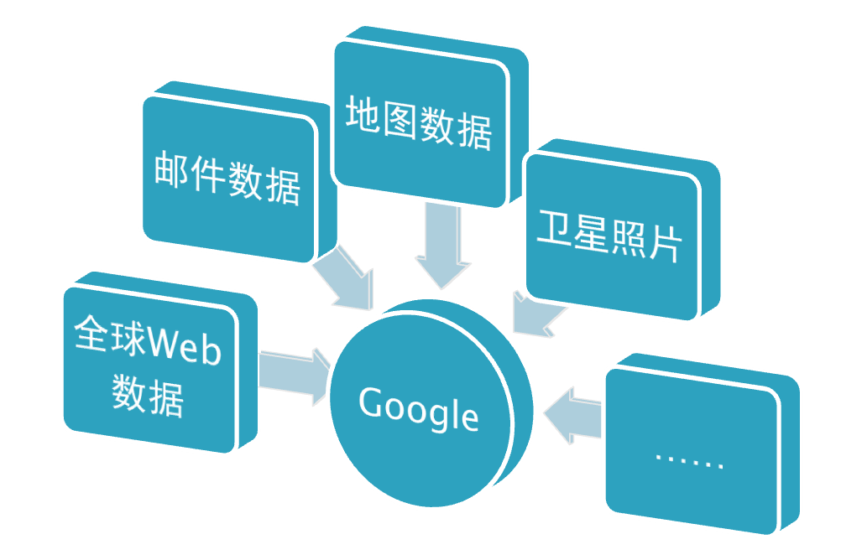
产生背景
Google拥有海量数据，并且需要快速处理
-------只有分布在成百上千个节点上并行计算才能在可接受的时间内完成

Slide 5
产生背景
解决分布式计算的要点：
  如何进行并行分布式计算？
  如何分发待处理数据？
  如何处理分布式计算中的错误？

Slide 6
分布式数据处理MapReduce
产生背景
编程模型
实现机制
案例分析

Slide 7

编程模型
MapReduce 运行模型
Map函数——对一部分原始数据进行指定的操作。每个Map操作都针对不同的原始数据，因此Map与Map之间是互相独立的，这使得它们可以充分并行化
Reduce操作——对每个Map所产生的一部分中间结果进行合并操作，每个Reduce所处理的Map中间结果是互不交叉的，所有Reduce产生的最终结果经过简单连接就形成了完整的结果集
原始数据1
原始数据2
原始数据M
Map 1
Map 2
……
Map M
Reduce 1
……
Reduce n
结果1
结果n

Slide 8
开发者需编写
两个主要函数
Map: (in_key, in_value) → {(keyj, valuej) | j = 1…k}
Reduce: (key, [value1,…,valuem]) → (key, final_value)
Map输入参数：in_key和in_value，它指明了Map需要处理的原始数据
Map输出结果：一组<key,value>对，这是经过Map操作后所产生的中间结果

Slide 9
开发者需编写
两个主要函数
Map: (in_key, in_value) → {(keyj, valuej) | j = 1…k}
Reduce: (key, [value1,…,valuem]) → (key, final_value)
Reduce输入参数：（key, [value1,…,valuem]）
Reduce工作：对这些对应相同key的value值进行归并处理
Reduce输出结果：（key, final_value），所有Reduce的结果并在一起就是最终结果

Slide 10
怎么用MapReduce计算一个大型文本文件中各单词出现次数？
Map的输入参数指明了需要处理哪部分数据，以“<在文本中的起始位置，需要处理的数据长度>”表示，经过Map处理，形成一批中间结果“<单词，出现次数>”。而Reduce函数处理中间结果，将相同单词出现的次数进行累加，得到每个单词总的出现次数

Slide 11
分布式数据处理MapReduce
产生背景
编程模型
实现机制
案例分析

Slide 12
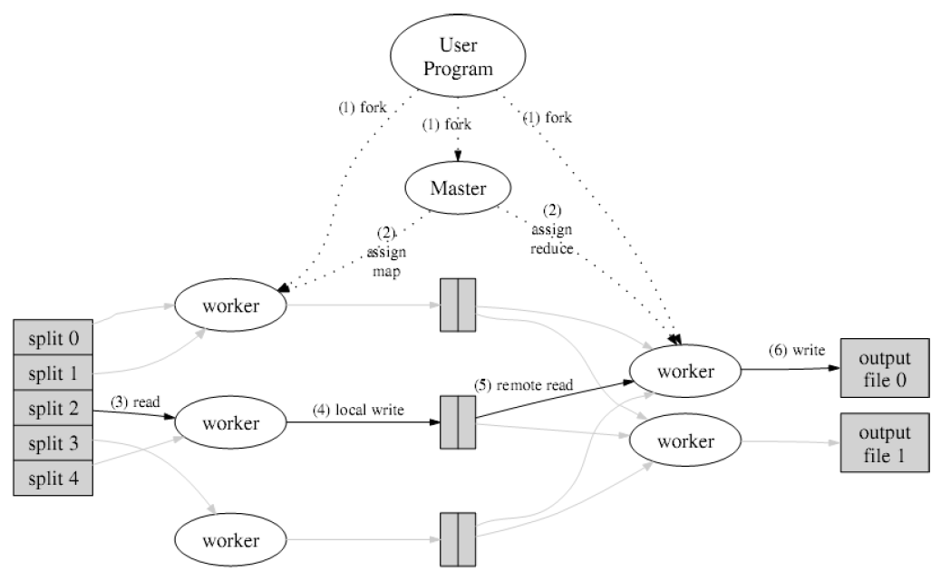
MapReduce操作执行流程图

Slide 13
操作过程
（1）输入文件分成M块，每块大概16M～64MB（可以通过参数决定），接着在集群的机器上执行分派处理程序
（2）M个Map任务和R个Reduce任务需要分派，Master选择空闲Worker来分配这些Map或Reduce任务
（3）Worker读取并处理相关输入块，Map函数产生的中间结果<key,value>对暂时缓冲到内存
（4）中间结果定时写到本地硬盘，分区函数将其分成R个区。中间结果在本地硬盘的位置信息将被发送回Master，然后Master负责把这些位置信息传送给Reduce Worker

Slide 14
操作过程
（5）当Master通知执行Reduce的Worker关于中间<key,value>对的位置时，它调用远程过程，从Map Worker的本地硬盘上读取缓冲的中间数据。当Reduce Worker读到所有的中间数据，它就使用中间key进行排序，这样可使相同key的值都在一起
（6）Reduce Worker根据每一个唯一中间key来遍历所有的排序后的中间数据，并且把key和相关的中间结果值集合传递给用户定义的Reduce函数。Reduce函数的结果写到一个最终的输出文件
（7）当所有的Map任务和Reduce任务都完成的时候，Master激活用户程序。此时MapReduce返回用户程序的调用点

Slide 15
MapReduce容错
MapReduce容错
Master会周期性地设置检查点（checkpoint），并导出Master的数据。一旦某个任务失效，系统就从最近的一个检查点恢复并重新执行
Master周期性地给Worker发送ping命令，若没有应答，则认为Worker失效，终止其任务调度，把该任务调度到其他Worker上重新执行

Slide 16
分布式数据处理MapReduce
产生背景
编程模型
实现机制
案例分析

Slide 17
假设有一批海量的数据，每个数据都是由26个字母组成的字符串，原始的数据集合是完全无序的，怎样通过MapReduce完成排序工作，使其有序（字典序）呢？
排序通常用于衡量分布式数据处理框架的数据处理能力

Slide 18
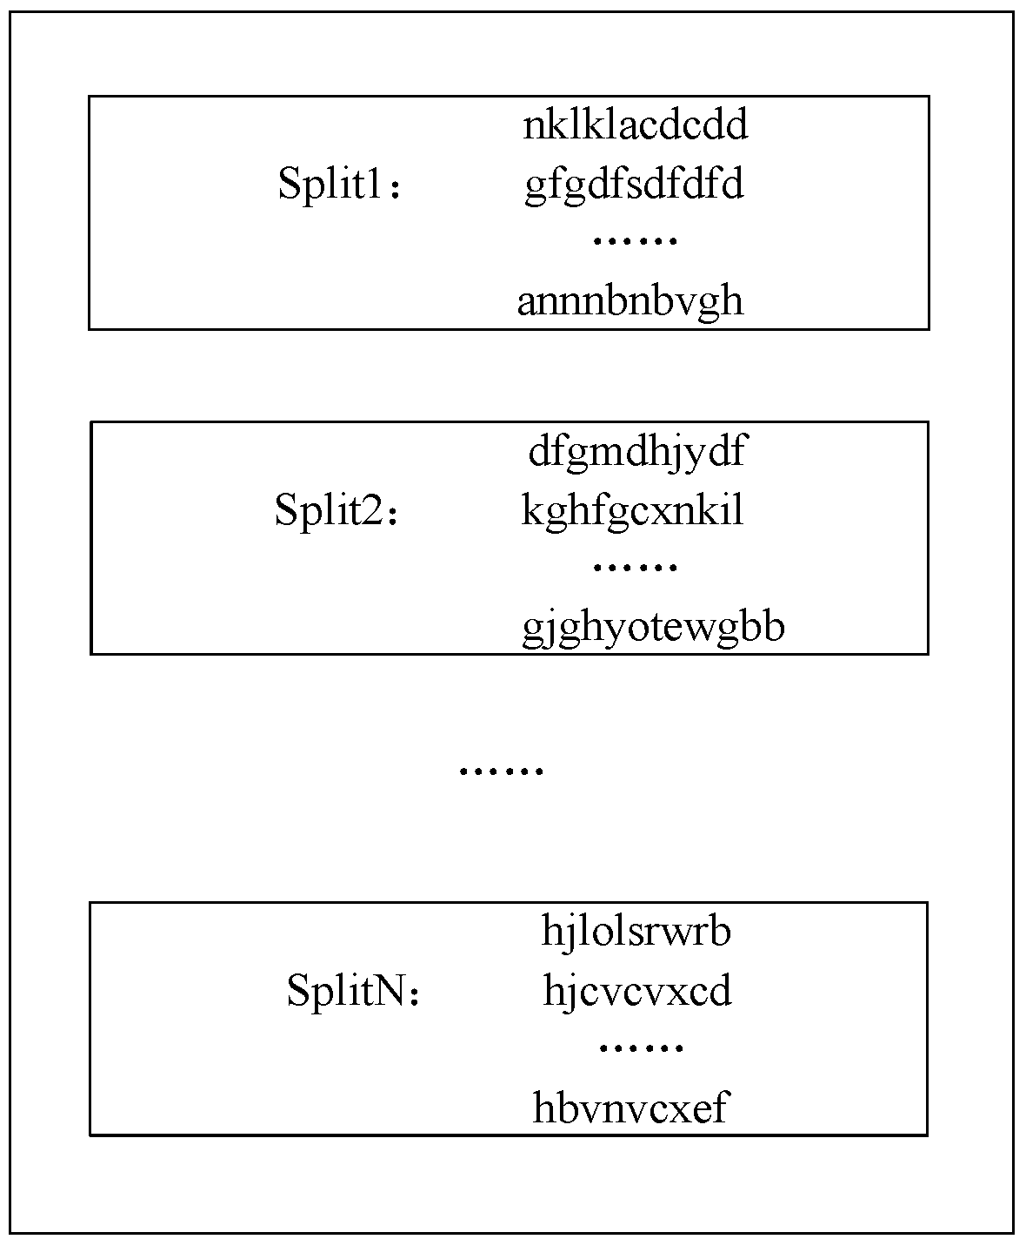

对原始的数据进行分割（Split），得到N个不同的数据分块

Slide 19
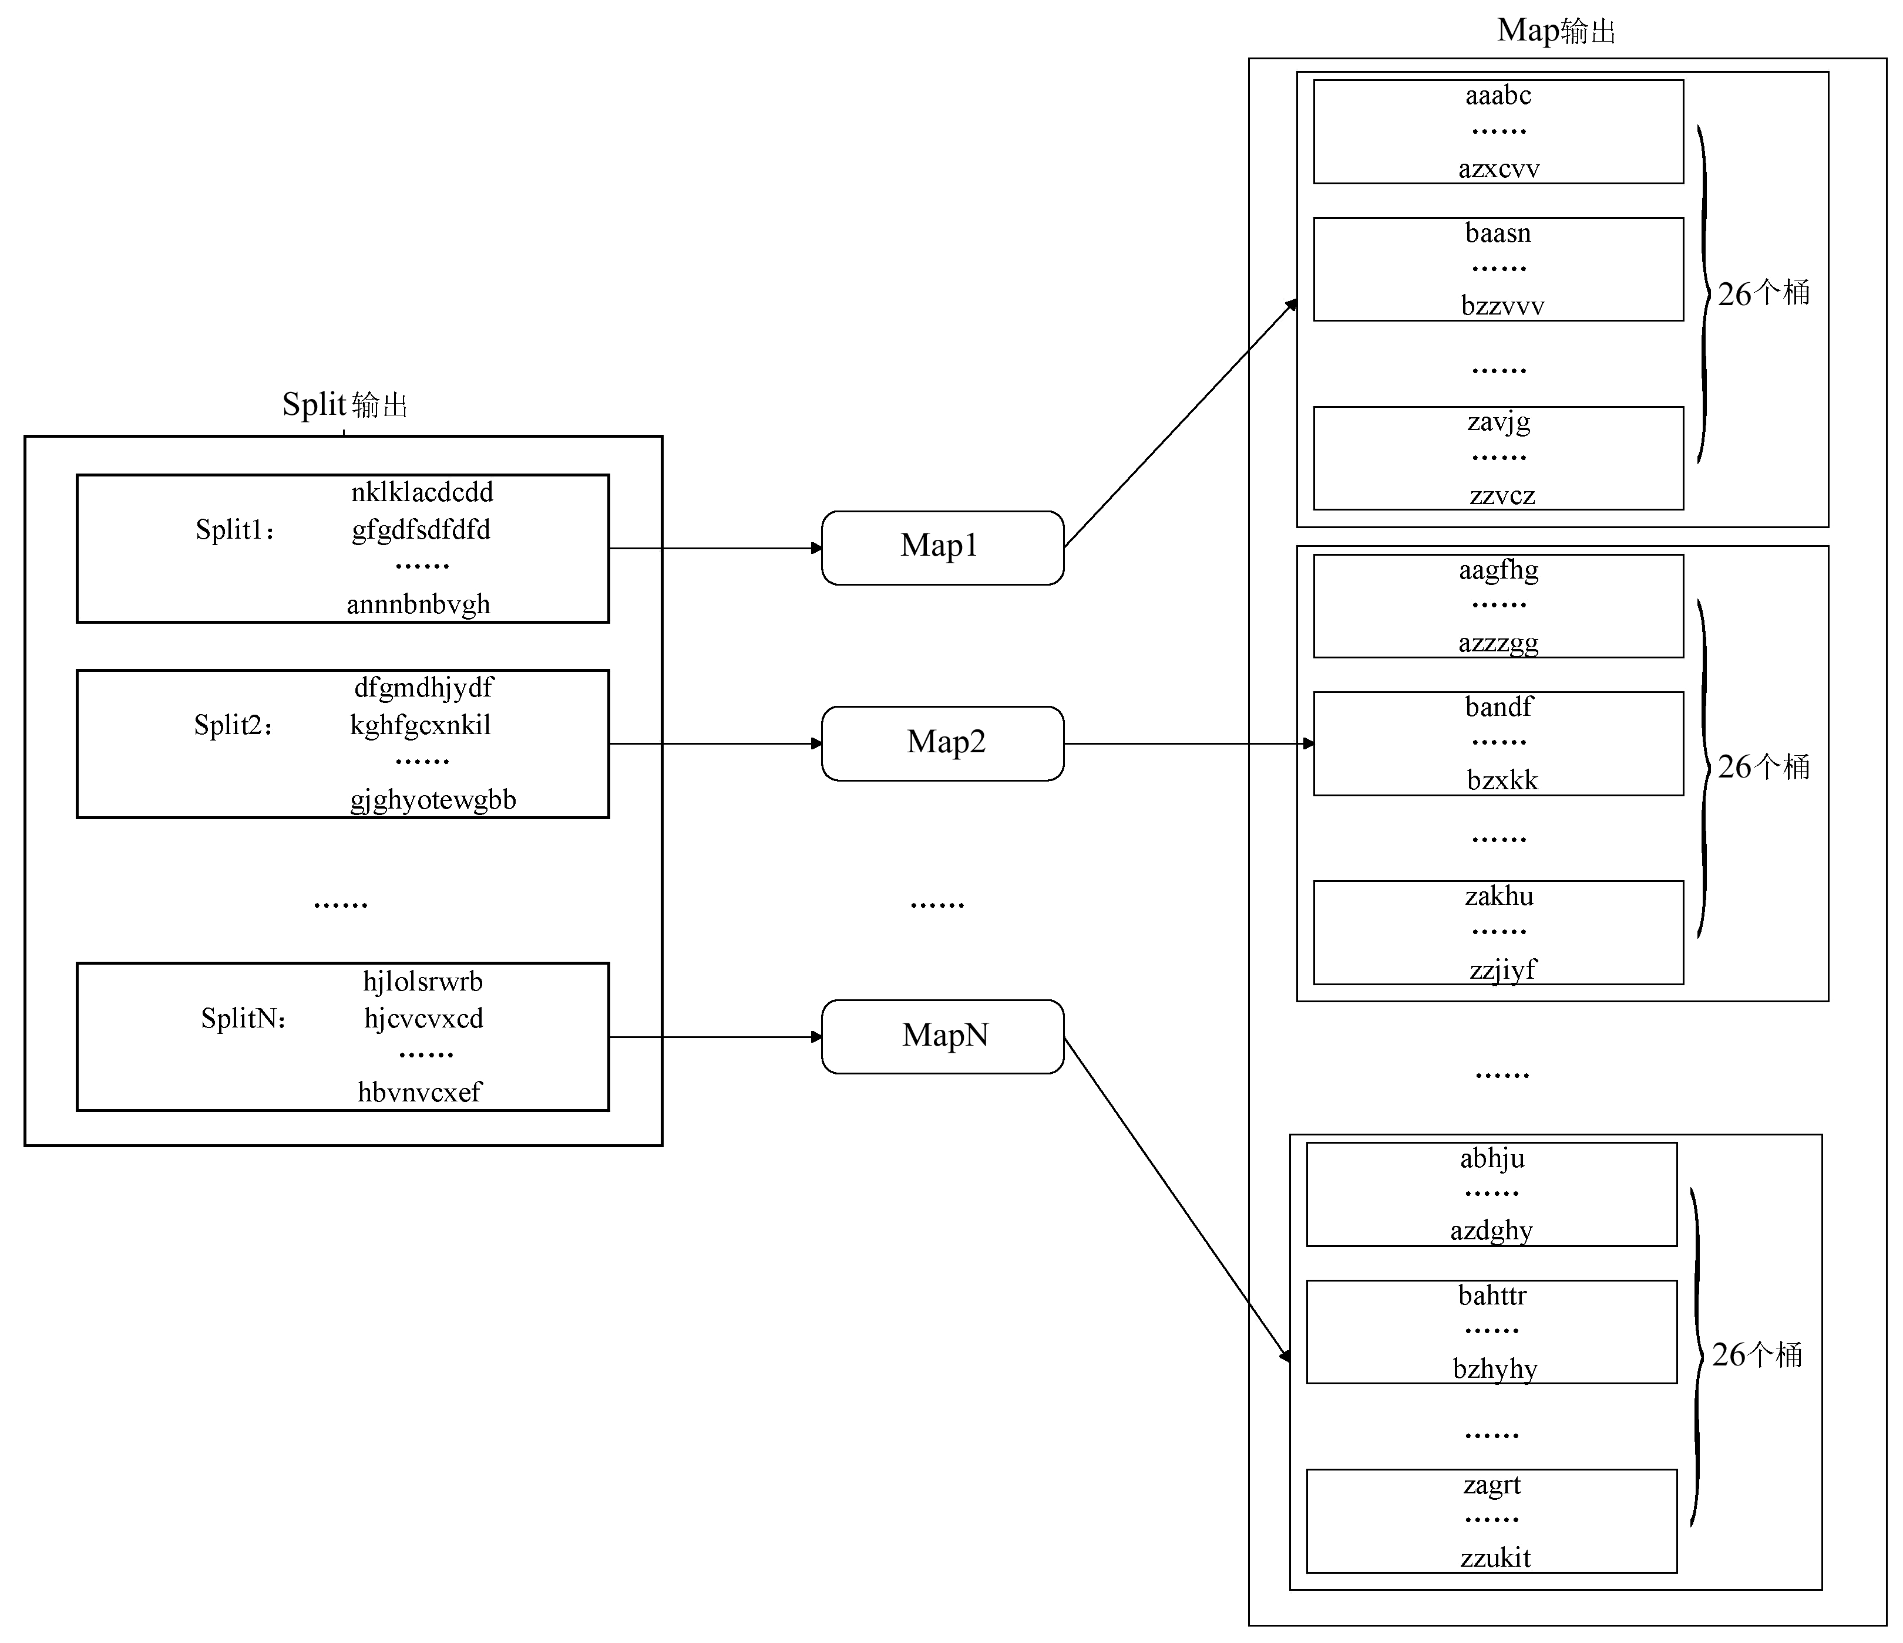
每一个数据分块都启动一个Map进行处理。采用桶排序的方法，每个Map中按照首字母将字符串分配到26个不同的桶中

Slide 20
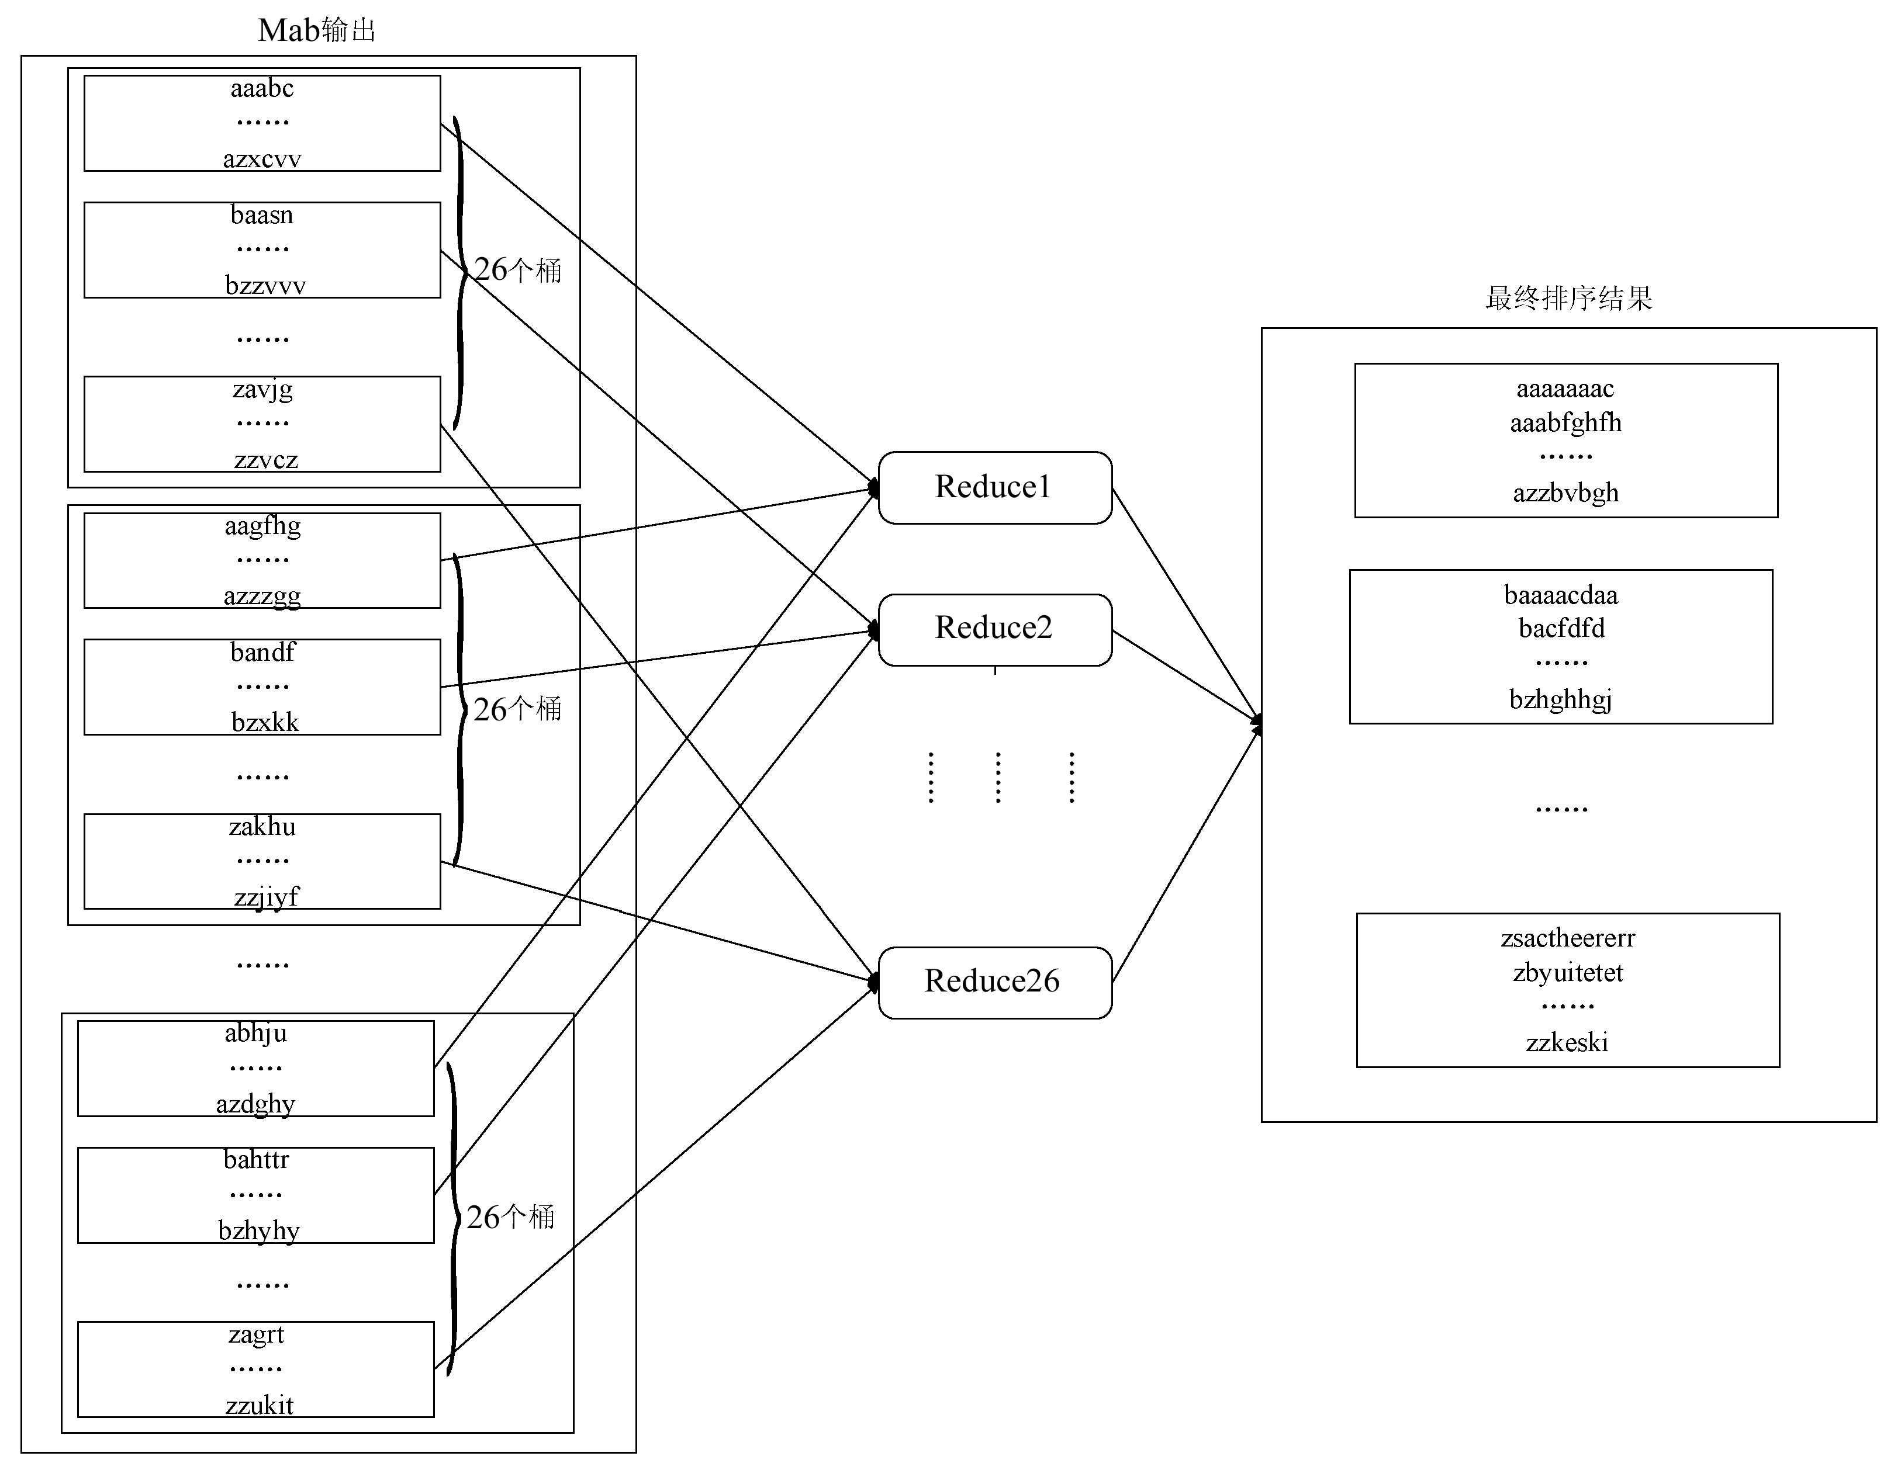
按照首字母将Map中不同桶中的字符串集合放置到相应的Reduce中进行处理。具体来说就是首字母为a的字符串全部放在Reduce1中处理，首字母为b的字符串全部放在Reduce2，以此类推

Slide 21
Google云的文件系统
------Hadoop MapReduce------

Slide 22
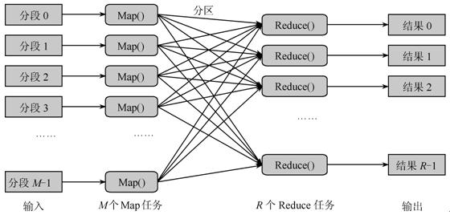
逻辑模型
MapReduce处理的任务基本要求：待处理的数据集可以分解成许多小的数据集，而且每一个小数据集都可以完全并行地进行处理
映射阶段，用户输入的数据分割为M个片断，对应M个Map任务。每一个Map操作的输入是数据片断中的键值对<K1,V1>集合，Map操作调用用户定义的Map函数，输出一个中间态的键值对<K2,V2> 集合。接着，按照中间态的K2将输出的数据集进行排序，并生成一个新的<K2,list(V2)>元组，按照K2的范围将这些元组分割为R个片断
化简阶段，每一个Reduce操作的输入是一个<K2,list(V2)>片断，Reduce操作调用用户定义的Reduce函数，生成用户需要的键值对<K3,V3>进行输出

Slide 23
实现机制
实现机制
1．分布式并行计算
2．本地计算
3．任务粒度
4．Combine（连接）
5．Partition（分区）
6．读取中间结果
7．任务管道

